Slide 1
复习线性回归
预测函数：
损失函数：
权重参数更新公式：

Slide 2
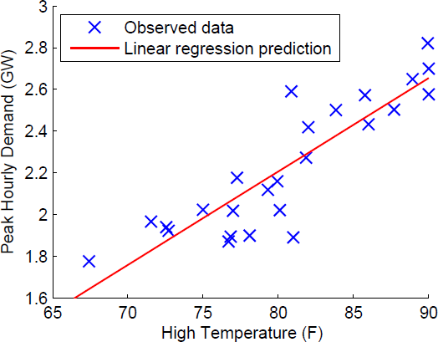
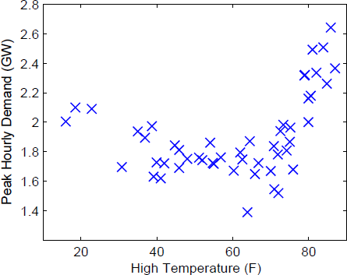
多项式线性回归

Slide 3
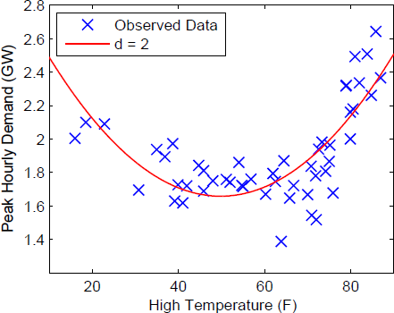
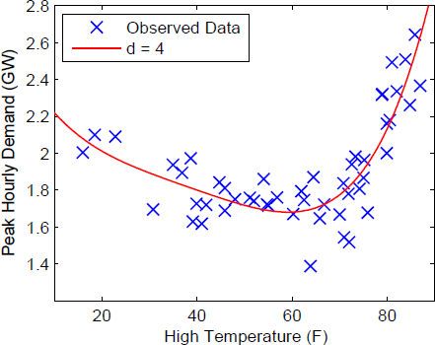
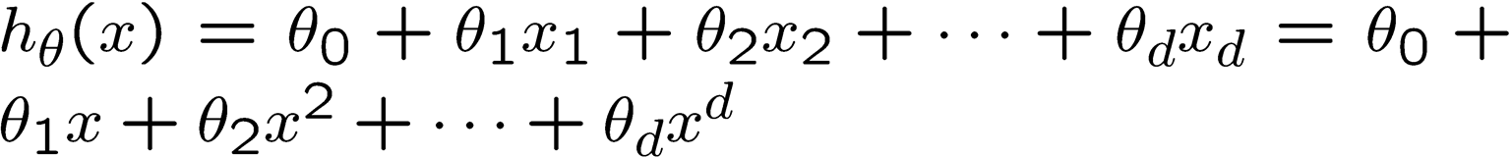
多项式线性回归

Slide 4
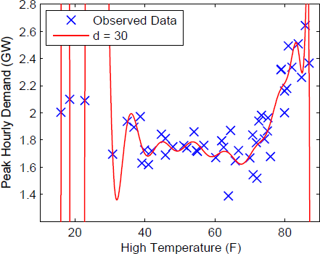
多项式线性回归
最高次项最高越好吗？会导致很严重的过拟合！

Slide 5


自 主 创 新 兴 教 强 国
机器学习：逻辑回归

Slide 6
逻辑回归
Sigmoid函数
分类边界
逻辑回归的求解

Slide 7
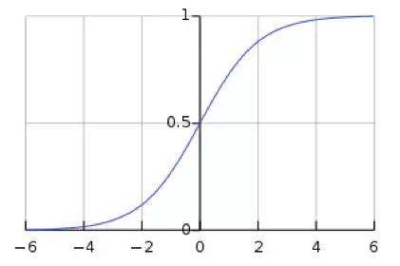
Sigmoid函数
公式：
自变量取值为任意实数，值域[0,1]
解释：将任意的输入映射到了[0,1]区间，
我们在线性回归中可以得到一个预测值，再将该值映射到Sigmoid函数中，这样就完成了由值到概率的转换，也就是分类任务。

Slide 8
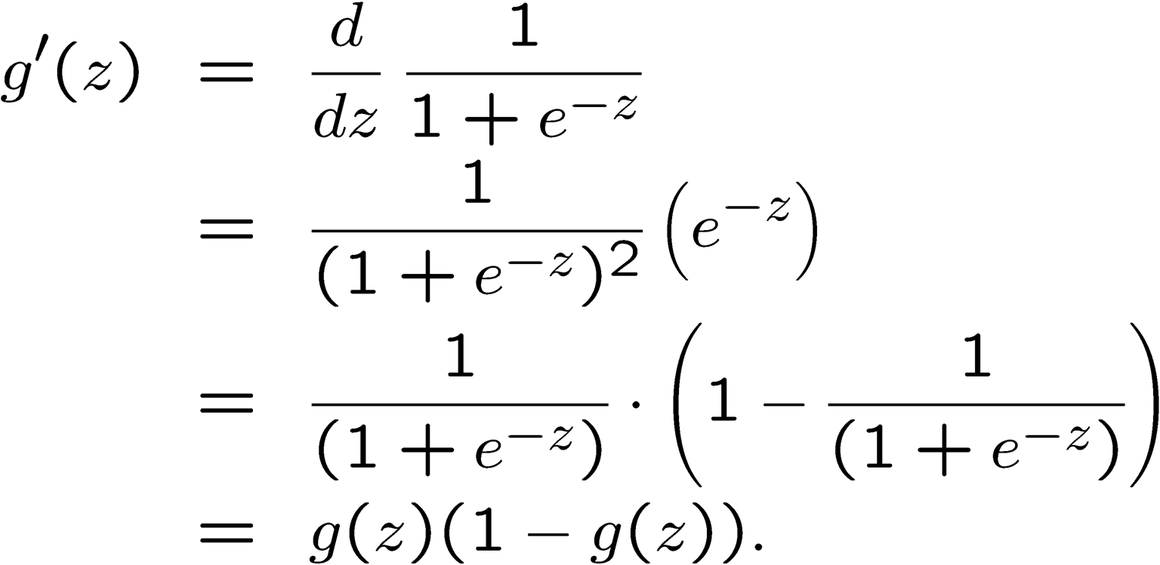
Sigmoid函数
公式：

Slide 9
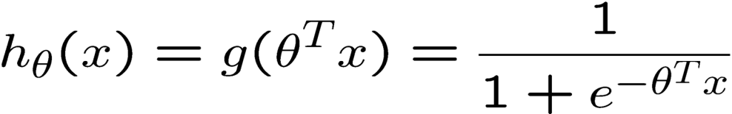




分类边界
预测函数：
如果 ，即 ，则预测为1类别（y=1）
如果 ，即 ，则预测为0类别（y=0）

Slide 10


线性分类边界
分类边界
x₂
3
2
1
1 2 3
x₁
预测y=1，则应该满足

Slide 11




非线性分类边界
分类边界
x₂
1
x₁
-1
1
-1
预测y=1，则应该满足

Slide 12
非线性分类边界
分类边界
x₂
x₁

Slide 13

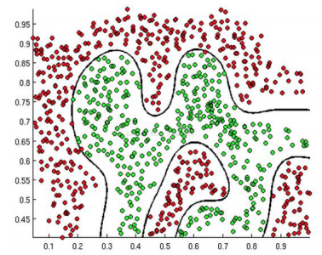

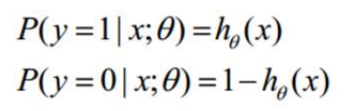


逻辑回归的求解
预测函数：
其中：
分类任务:
整合：
解释:对于二分类任务(0,1),整合后y取0只保留：
y取1只保留：
在训练集当中，表示训练集样本属于各自正确样本的概率。

Slide 14

逻辑回归的求解
似然函数：
（解释：我们希望求解出的θ，尽可能使所有样本属于正确类别的概率越大越好）
对数似然：
此时应用梯度上升求最大值，引入 转换为梯度下降任务

Slide 15
逻辑回归的求解
求导过程：
这里的 中的i表示第i个样本，j表示第j个指标特征。

Slide 16
逻辑回归的求解
参数更新：
与线性回归一样，使用梯度下降进行求解，同样有三种梯度下降策略

Slide 17
Thank You！
Tel：0731-8223-3200 0731-8992-0603
Email：zxai@zixingai.com
Web：www.zixingai.com
Add：长沙市高新区延农路72号自兴人工智能大厦

